Slide 1
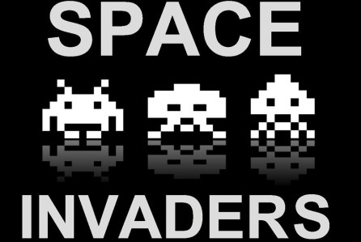
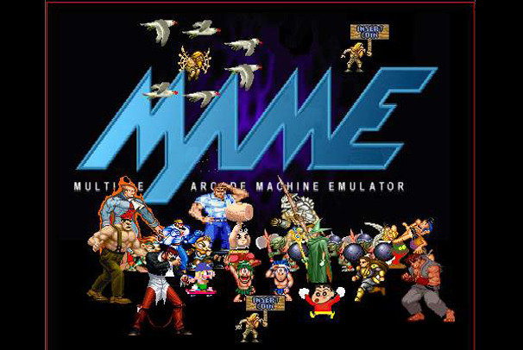
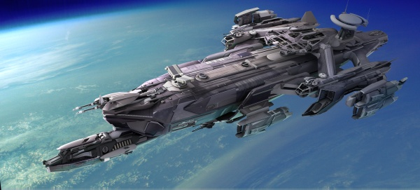
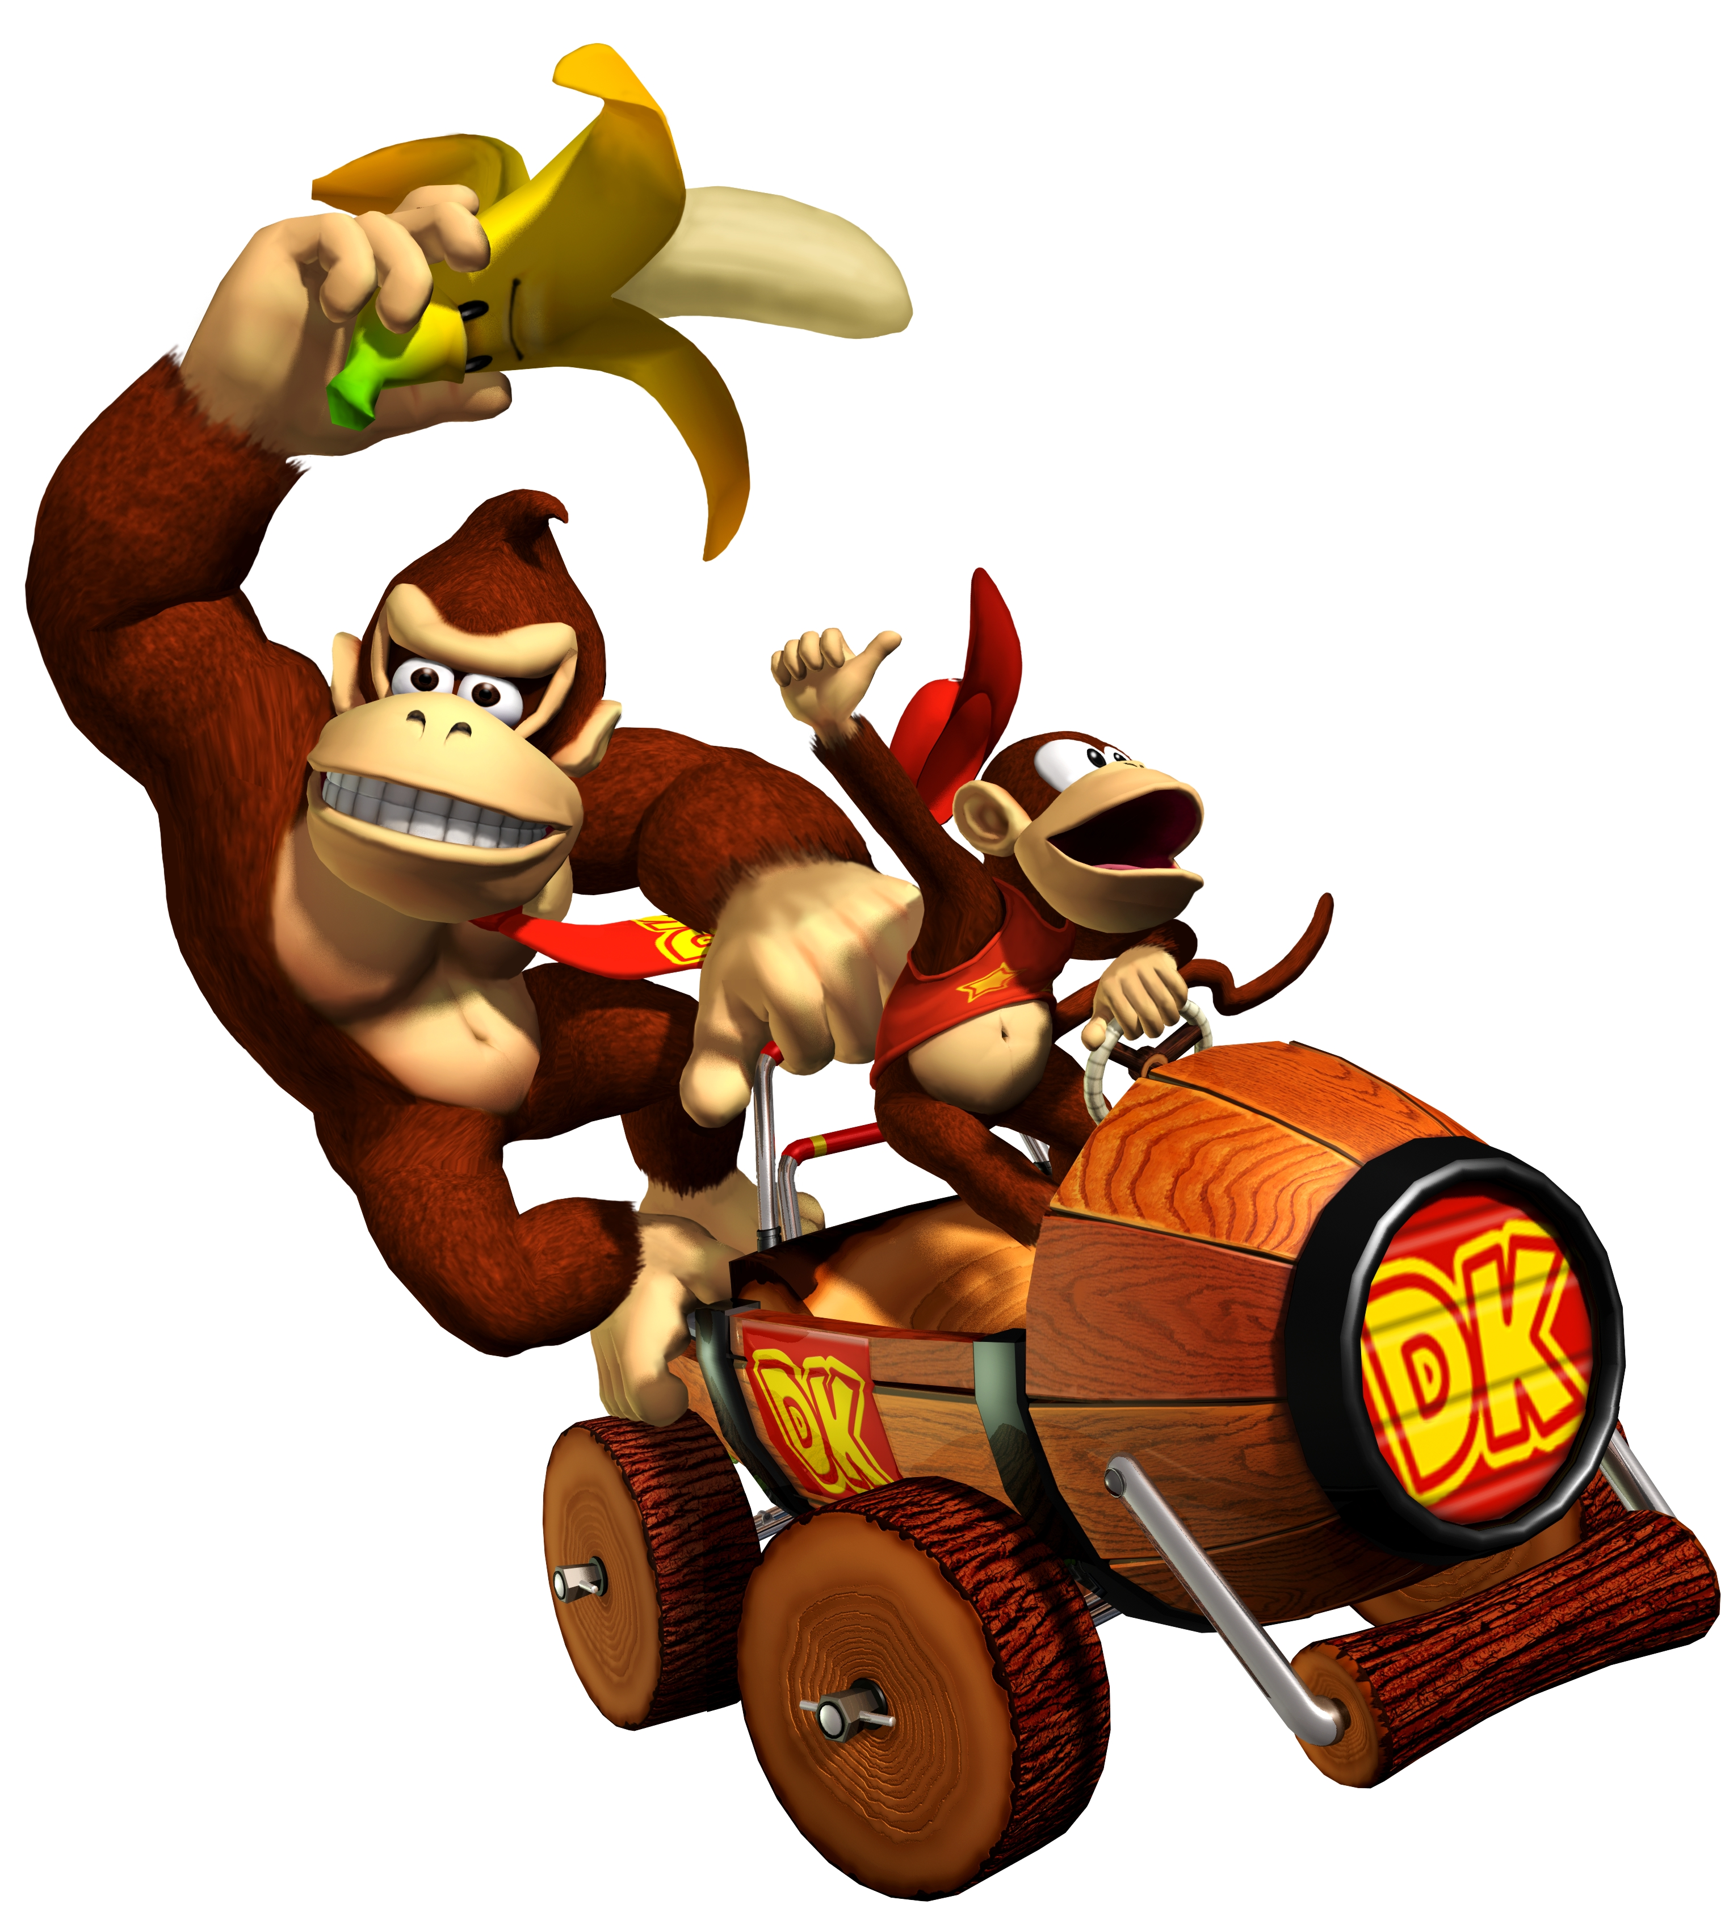
In Anlehnung an alte Arcade - Games entstanden
SPACE RIDERS

Slide 2
Allgemeines
Ziel des Spiel: so lange wie möglich den gegnerischen Hindernissen ausweichen
Features:
verschiedene Schwierigkeitsstufen: Leicht, Normal, Schwer, Sehr
Schwer, Veteran
6 verschiedene Raumschiffe mit unterschiedlichen Funktionen
Abspeicherung des Highscores
Drucken und exportieren verschiedener Highscorelisten

Slide 3
Code und Architektur
3.660 Zeilen dokumentierter Code
36 Klassen und Forms
Flugmanager: Leitet im Hintergrund das Spiel
Spiel: beinhaltet die Spielfläche und die Anzeigen
Flugkoerper: Legt das Aussehen von allen Flugobjekten fest
Speicher: beinhaltet globale Einstellungen
Schnittstellen: IDisposable, IModify

Slide 4
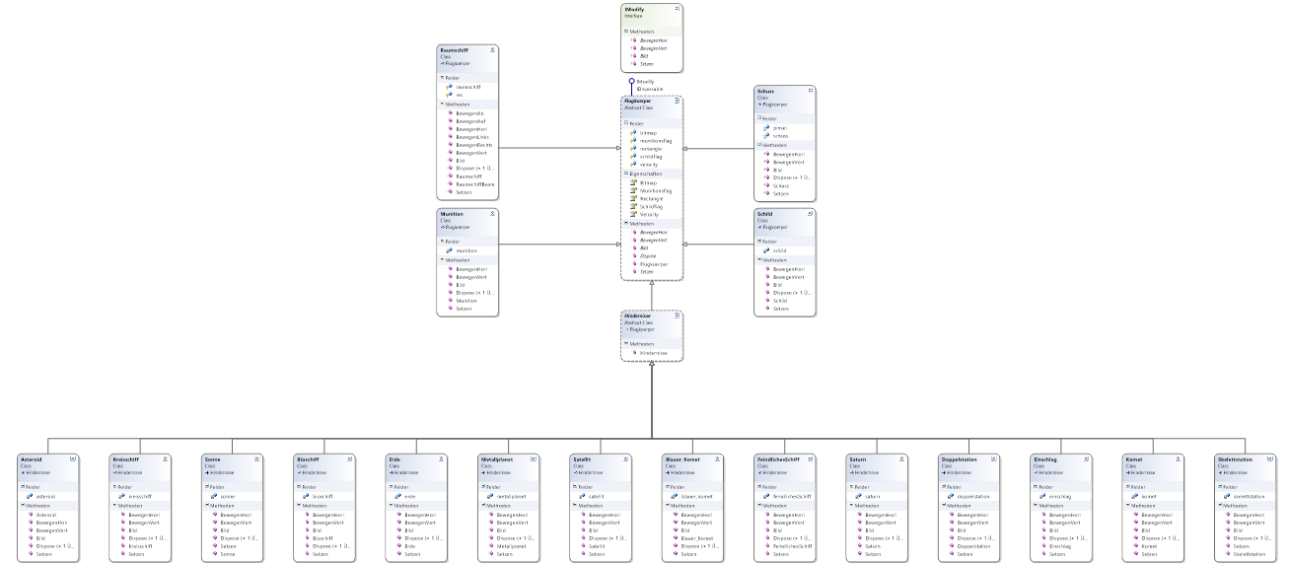
Flugkoerper - Klassenbaum

Slide 5
Probleme während der Implementierung
Flackern während des Spiels
Darstellung vieler verschiedener Hindernisse
ressourcenspeichernde Programmierung
Speicherung der Schwierigkeitsstufen
Speicherung des ausgewählten Raumschiffs
Abspielung von Sound und Animationen
Darstellung nur in Full – HD möglich

Slide 6
Fazit
Vollfunktionsfähiges Spiel
Levelerstellung automatisiert, deshalb Endlosspiel
Verarbeitung von den Themen der Vorlesung
Implemetierung komplexer Probleme
Gemeinsame Arbeit an einem großen Projekt

